Slide 1
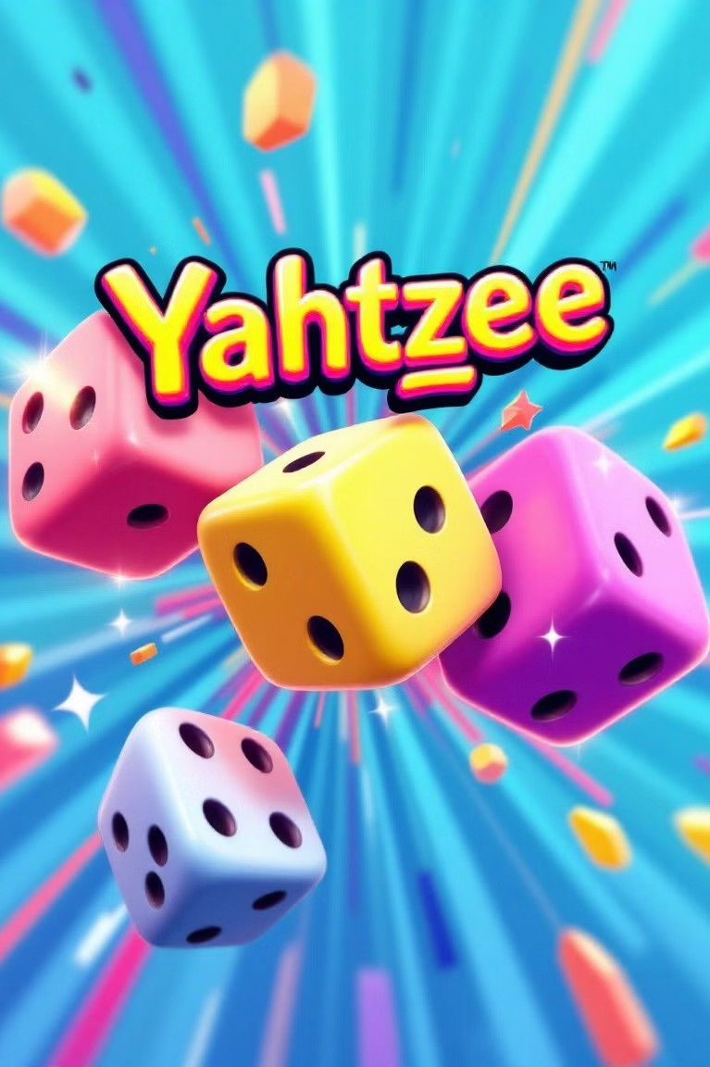
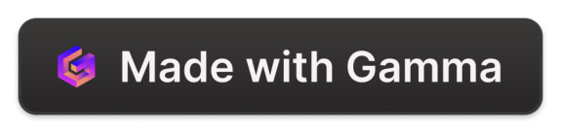
자바 스크립트와 블록체인 기반 얏지게임 만들기(1.1버전)
팀원: 서영민, 고지원, 이동기

Slide 2
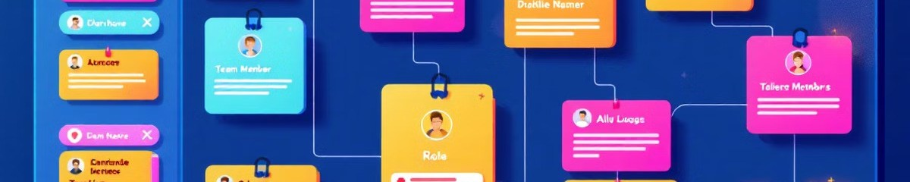
역할 배분
서영민
주사위 3D 모델링 및 토큰 거래소 NFT 거래소 구현 및 연동
1
고지원
스코어보드 ,토큰 거래소 연동 및 구현
2
이동기
NFT 거래소 및 회원 시스템 , 토큰 거래소 구현 및 연동
3

Slide 3
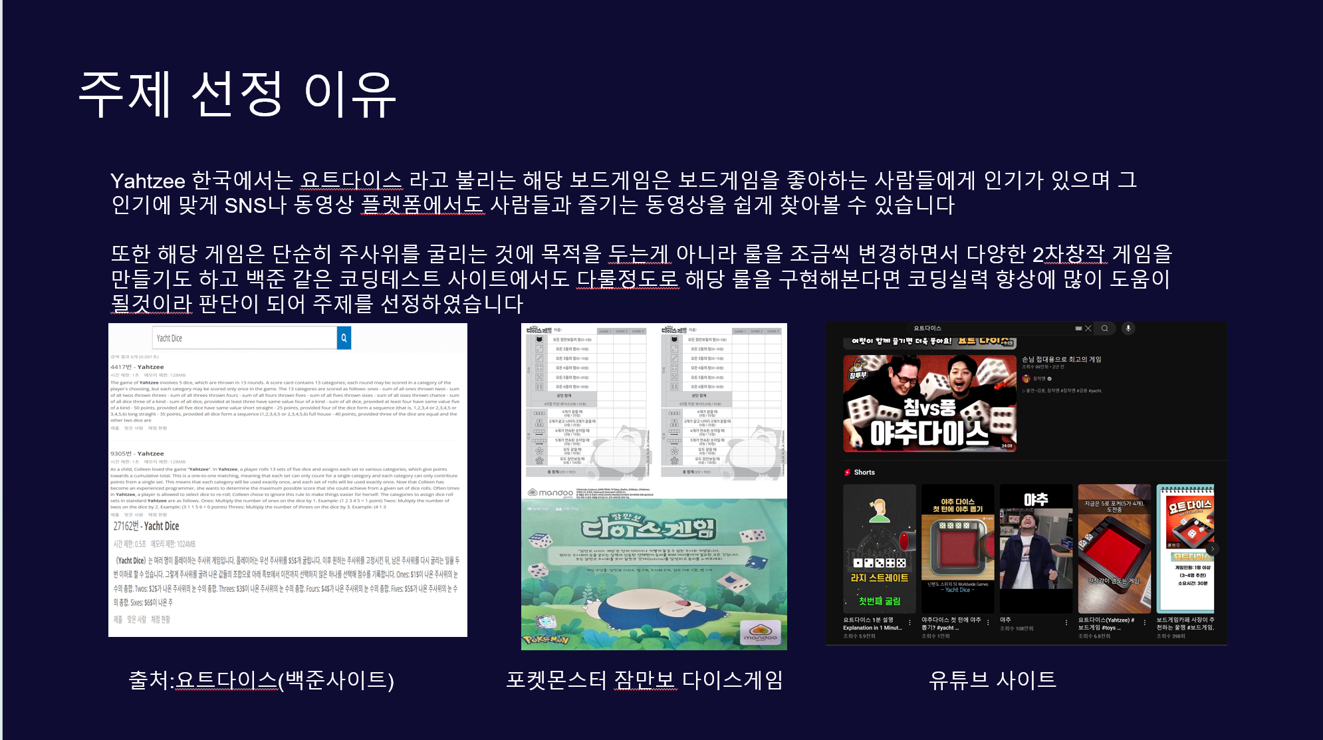
.

Slide 4
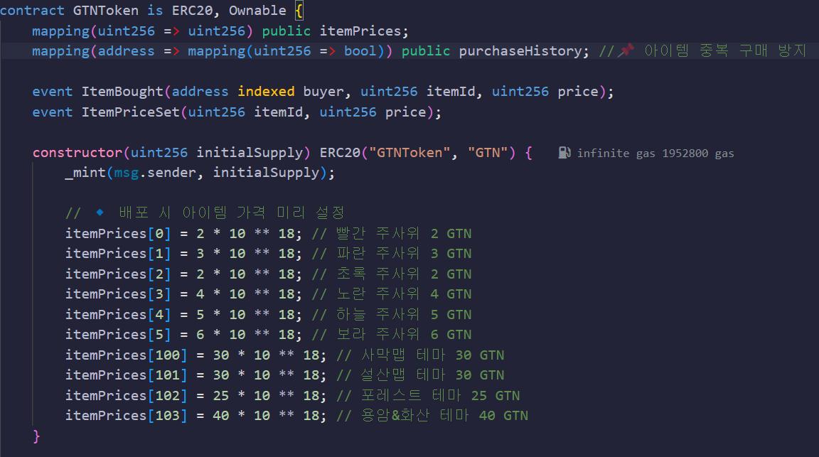
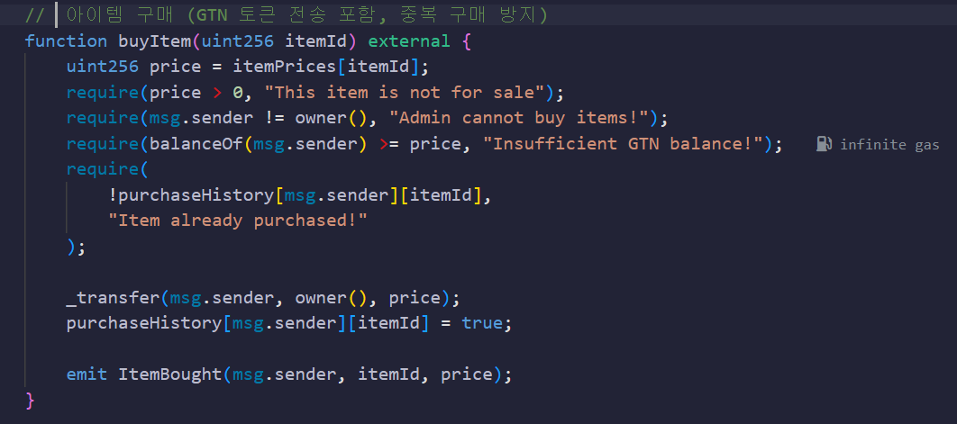
ERC20토큰 발행(개별 아이템은 컨트랙트에 저장)

Slide 5
프로젝트 진행
1월 26일~31일 : 프로젝트 계획(프로젝트 요트다이스) , 게임엔진 정하기(three.js? Godot?,pygame?), 블록체인 기술 병합 계획 작성
2월 첫째주 : three.js프레임워크 제작(주사위 및 애니메이션 구현), javascript를 활용한 규칙 제작(주사위 결과값에 따른 규칙 구현), NFT를 활용하여 아이템 구현
2월 둘째주 : 사전발표 및 멘토님 피드백 수용 -> NFT를 활용한 아이템이 아닌 ERC-20을 활용한 토큰시스템으로 게임화폐 구현 구현된 게임 프레임워크와 자바스크립트 연동
2월 셋째주 : blender를 활용한 맵구현 , 메타마스크 로그인 및 회원가입 기능 추가
2월 넷째주 : 중간발표 진행 -> MONGODB를 활용한 회원등록 시스템 구축 및 3D 홈페이지 제작 및 모든 코드 연동.2Player구현 완료!
=> 요트다이스 1.0 버전 제작 완료!
3월 첫째주 : 각종 버그 수정 ,보안기능구현 , 미구현된 NFT시장을 다시 도전 <-1.1버전(1.1버전은 아직 미완성)

Slide 6
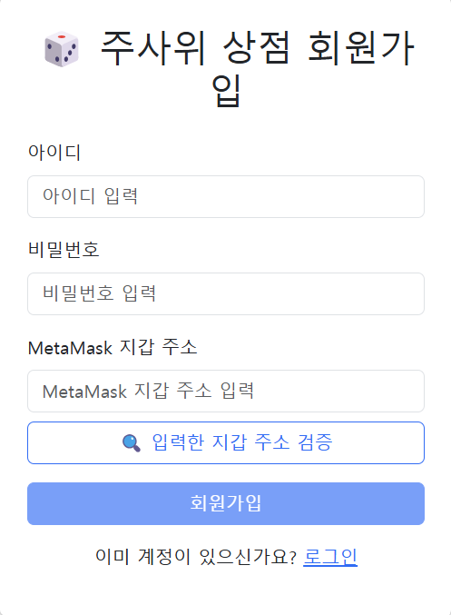
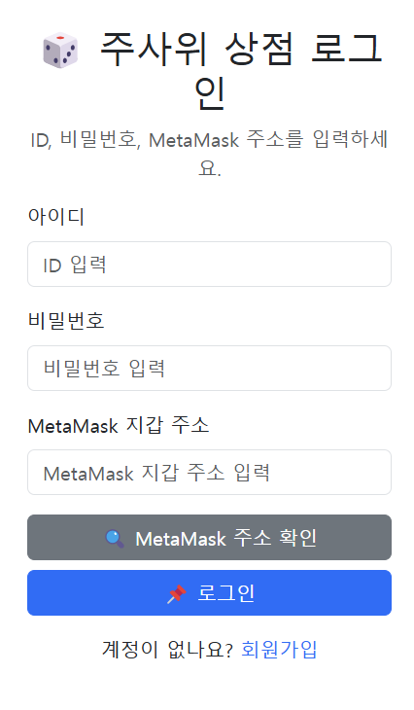
회원가입, 로그인 홈페이지
회원가입에서 실제 메타마스크와 연동된 지갑 주소를 입력하고 MetaMask 주소 확인을 누르면 로그인 기능이 활성화 되고, 회원가입한 아이디 비밀번호를 입력하면 로그인이 완료됩니다

Slide 7
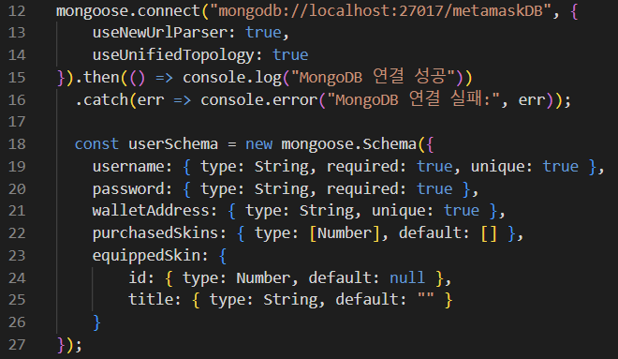
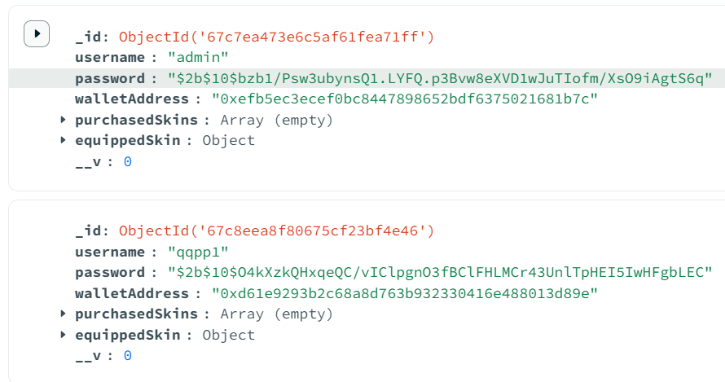
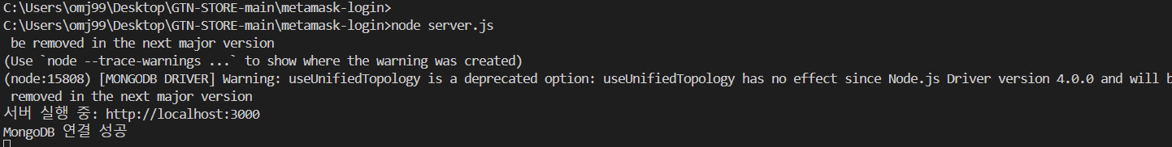
Node.js 연동, MongoDB 연동
노드 js를 구축하고 mongodb를 연동함으로써 사용자의 지갑 주소와 계정 정보, 스킨 장착에 관한 정보를 서버에 저장 할 수 있도록 했습니다

Slide 8
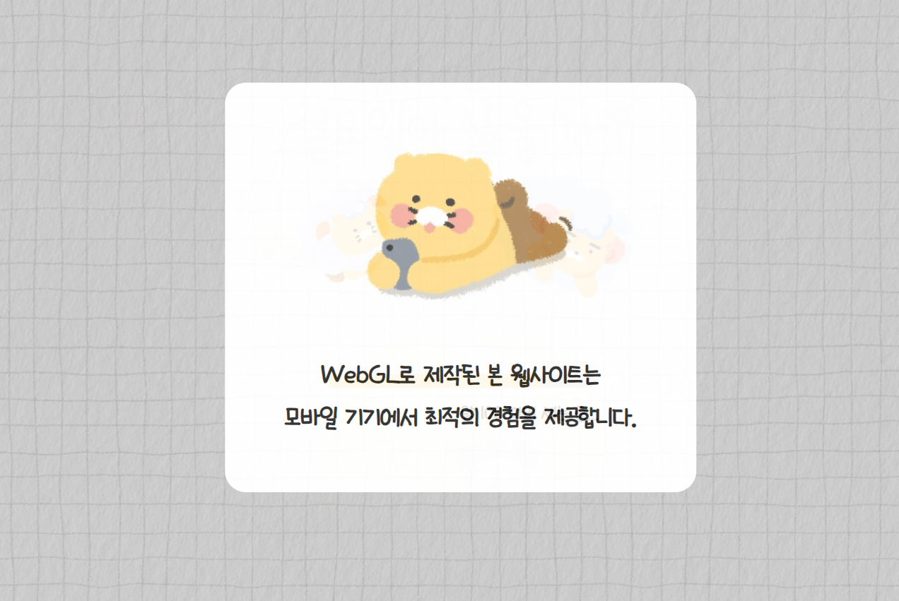
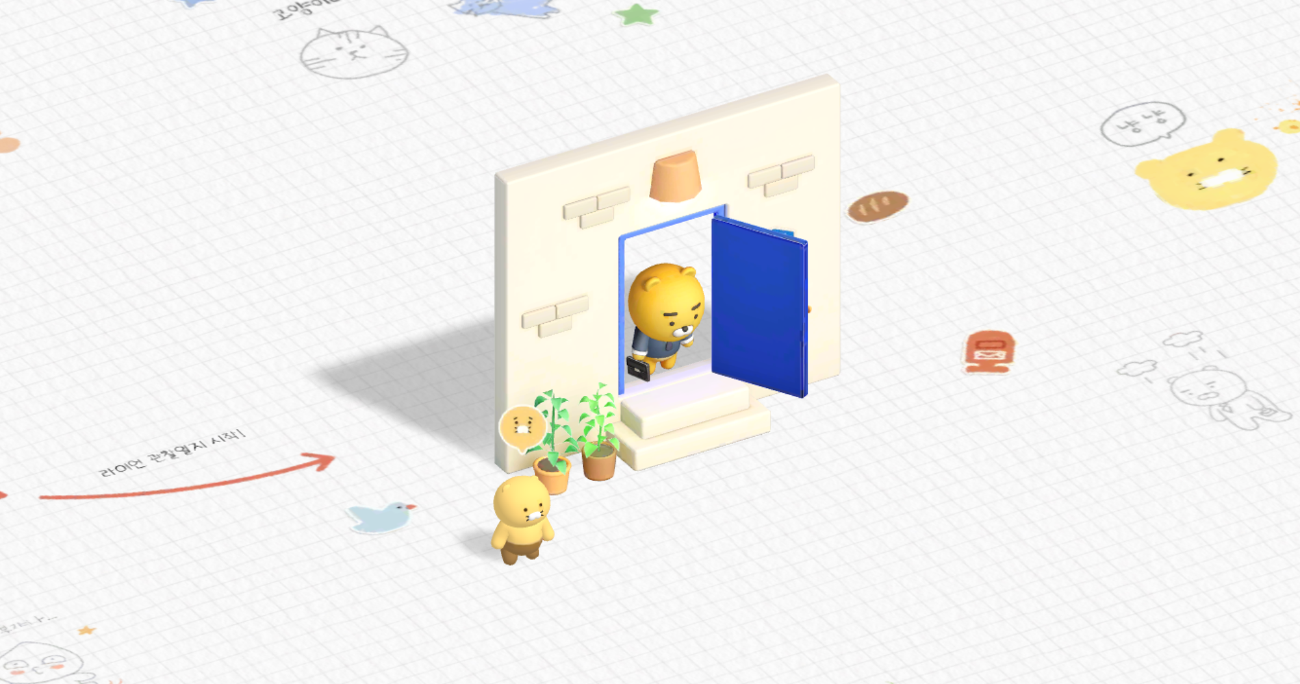
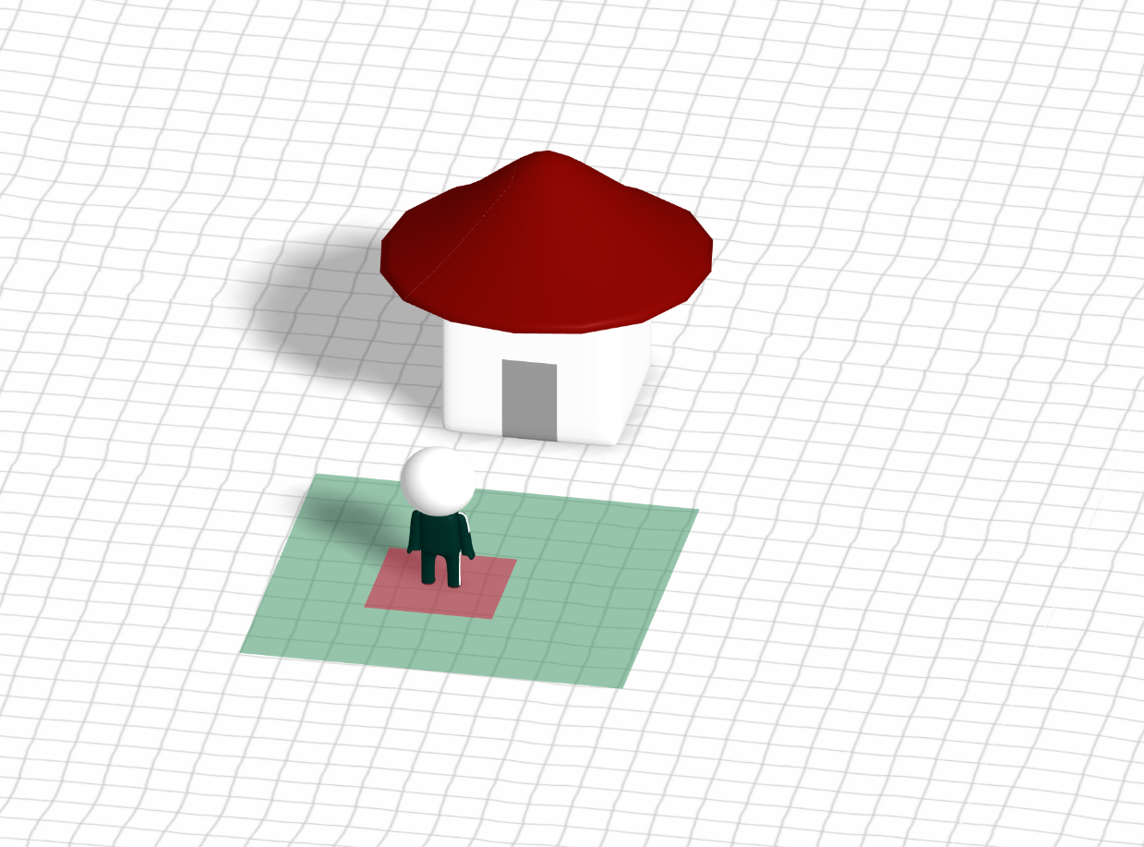
3D 홈페이지 화면 생성
2024년도 카카오에서 춘식이의 다이어리라는 WebGL을 이용하여 3D메타버스를 제작했는데 three.js역시 WebGL을 기반으로 동작하는 3D 그래픽 라이브러리 이므로 이를 이용해서 3D그래픽을 활용한 홈페이지를 만들어보고 싶었다
https://www.choonsikdiary.com/ 출처: 카카오 춘식이의 다이어리(특정 위치에 도달시 이벤트가 발생하는 구조)
Three.js를 이용하여 최대한 구현 (해당 스페이스바를 누르면 상점 페이지로 이동하는 구조)

Slide 9
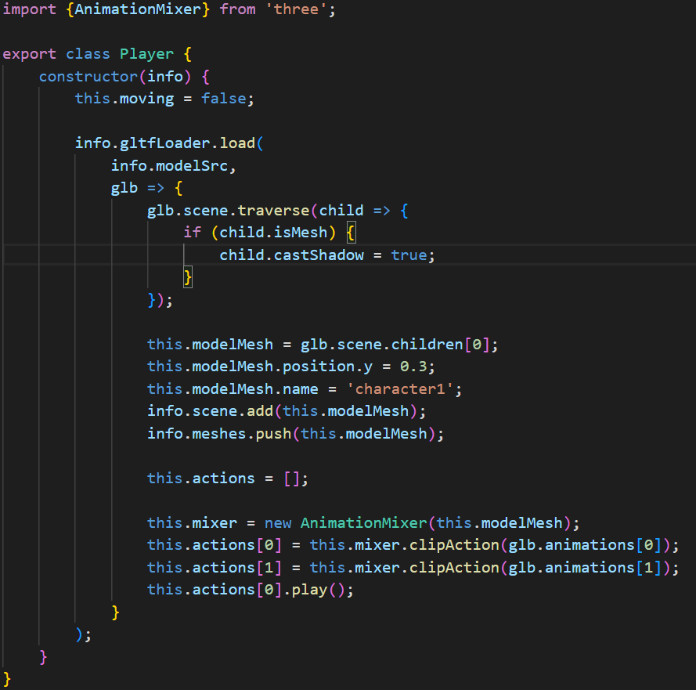
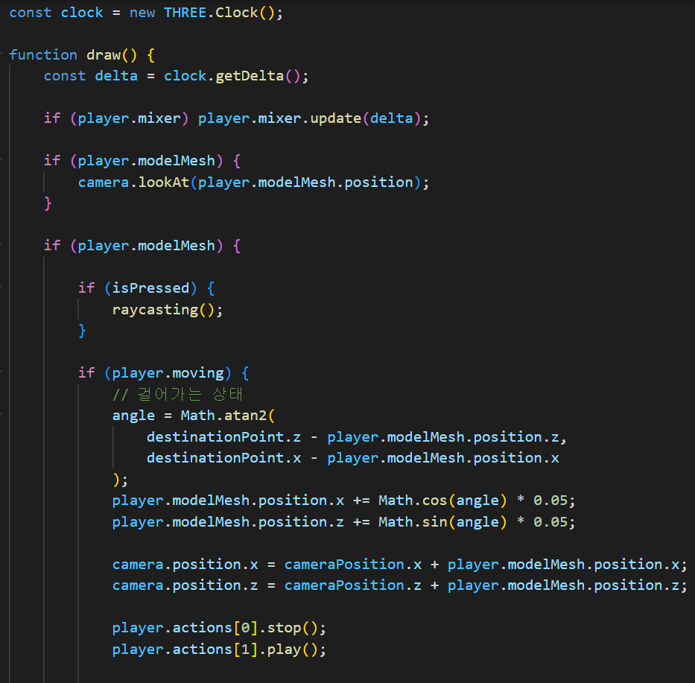
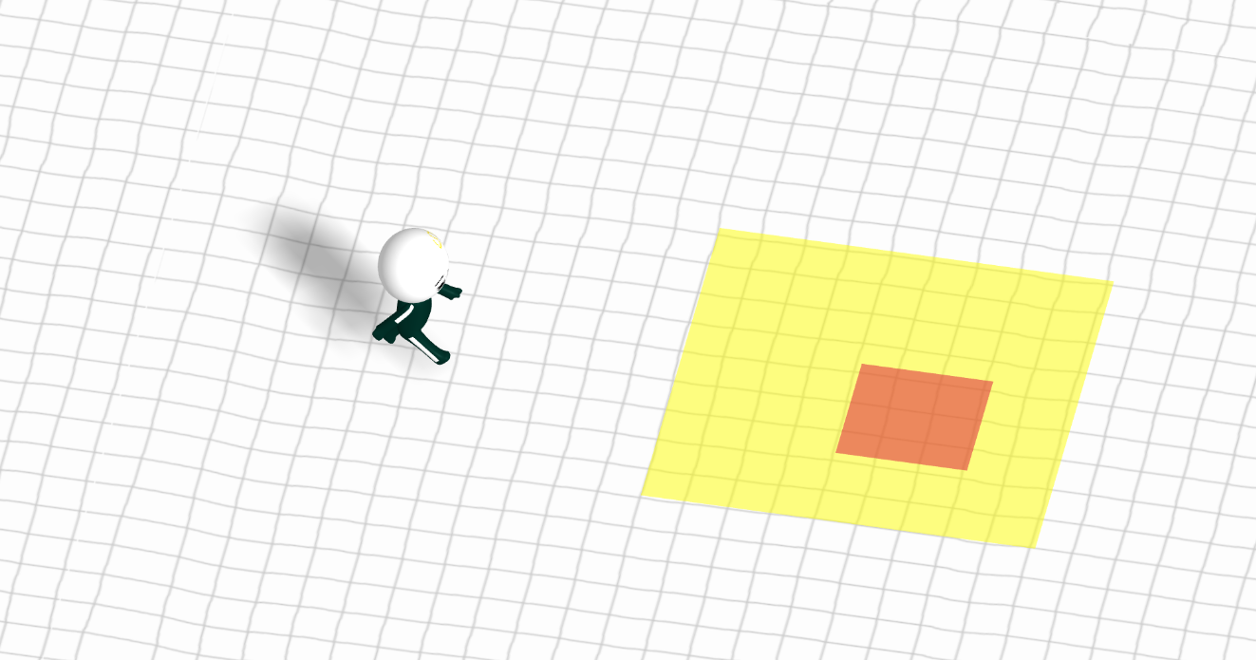
홈페이지 생성 과정
여기까지 움직일게요!

Slide 10
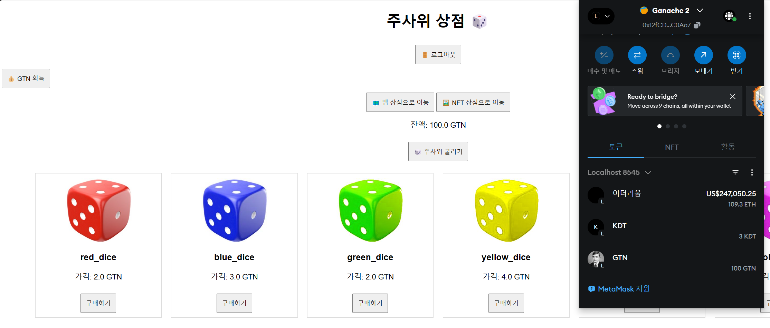
메타마스크 계정 연동, 토큰 획득 자동화
DB에 저장된 계정을 로그인한 이후 상점에 들어가면 계정이 자동으로 연결되고, GTN 획득을 누를 경우 메타마스크에서 수동으로 토큰을 가져오지 않아도 자동으로 계정에 토큰이 추가됩니다

Slide 11
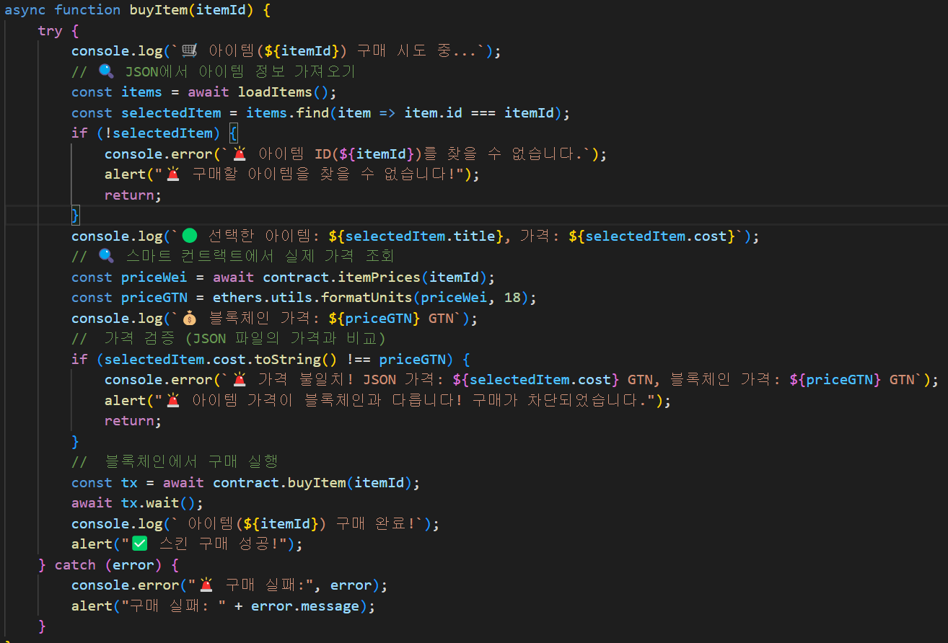
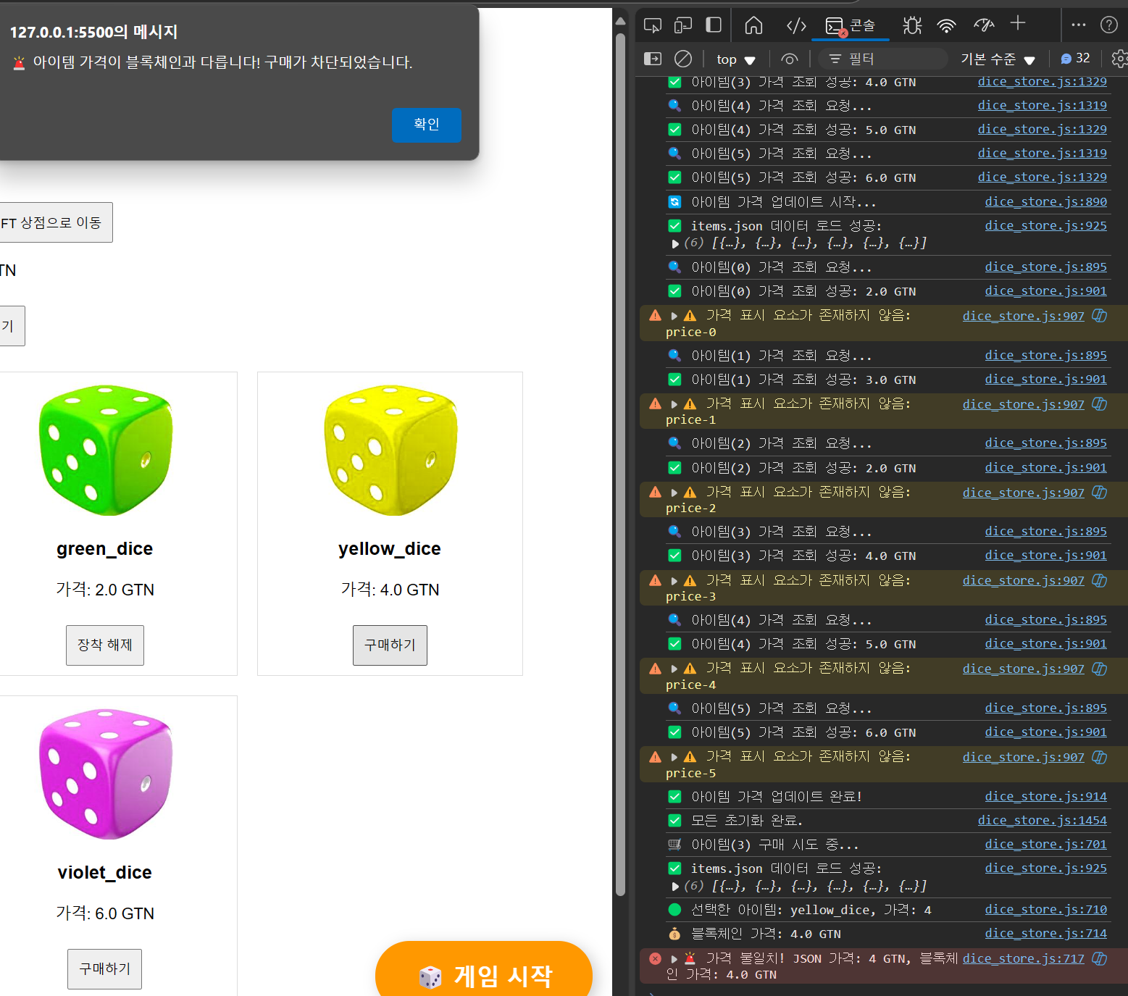
아이템 구매(보안)
컨트랙트 가격과 아이템의 가격이 다르다? -> (오류 발생!)

Slide 12
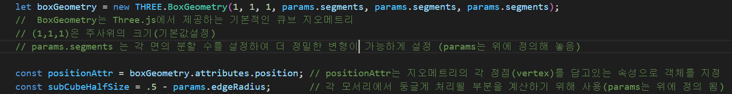
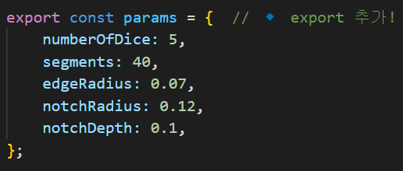
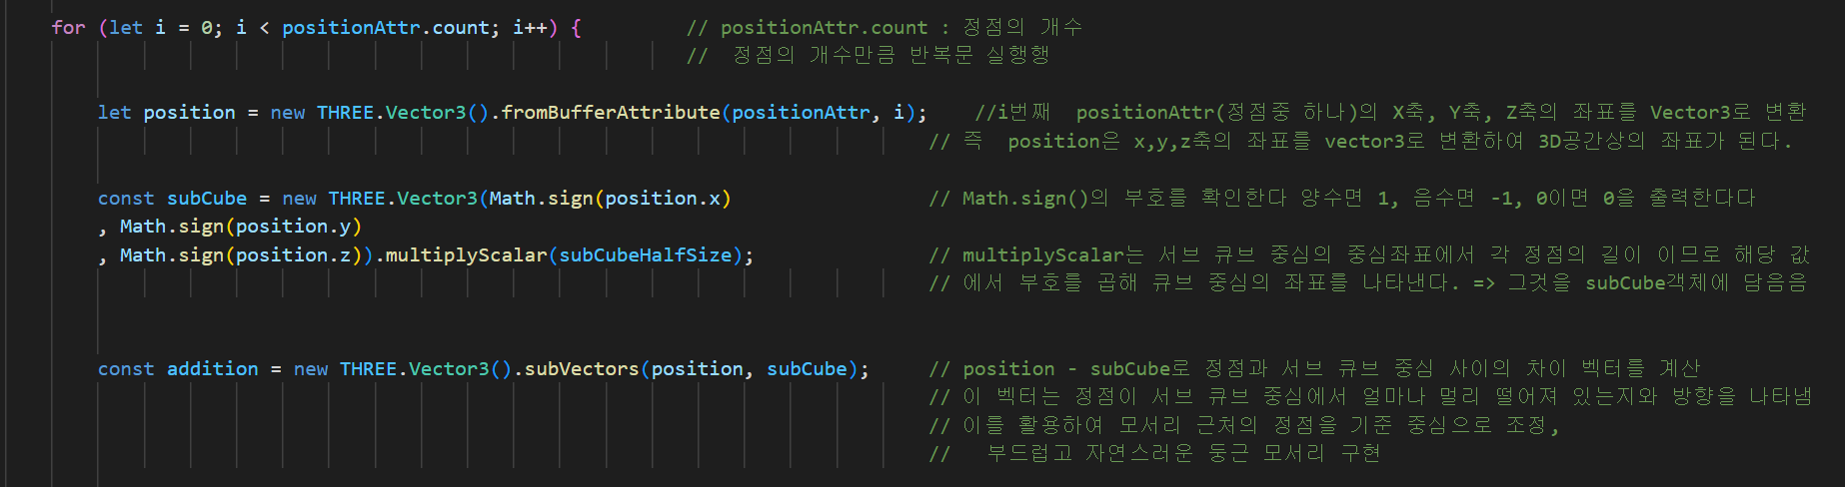
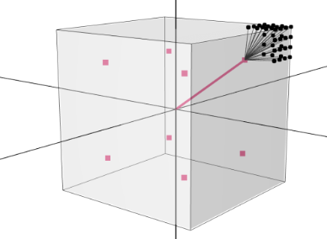
주사위 만들기 1
우선 각진 정육면체모양의 주사위가 아닌 둥근 모양의 주사위를 만들기 위한 사전작업으로 파라미터를 지정
3D모델을 구성하는 기본단위인 정점을 활용하여 서브큐브의 중심을 계산하는 과정에서 정점의 위치를 활용
모든 정점을 1,-1,0으로 변환하여 ->math.sign
핑크색 점으로 모든 정점을 이동한 뒤
const addition = new THREE.Vector3().subVectors(position, subCube); 를 이용해 널리 퍼트리기

Slide 13
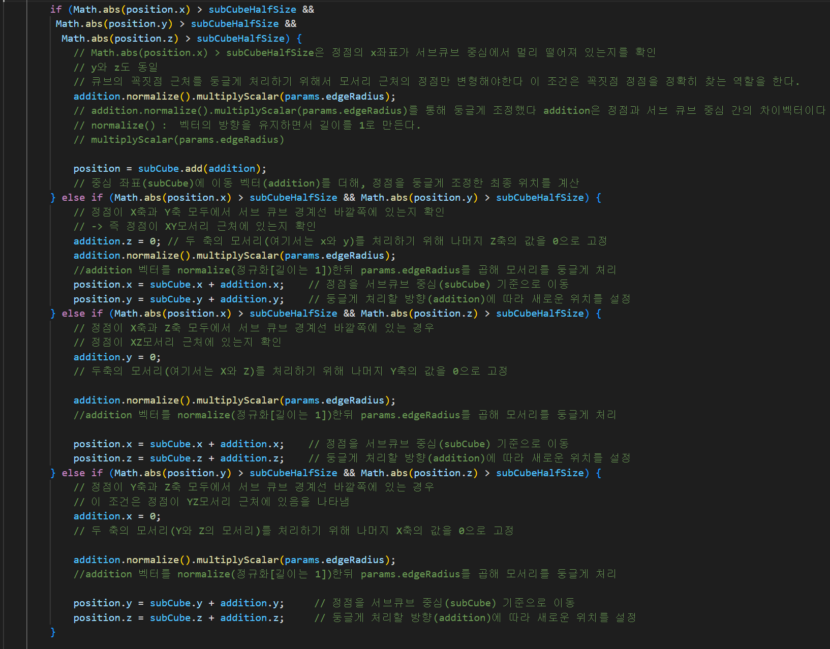
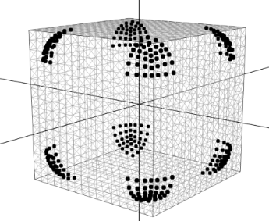
주사위 만들기 2(둥근 정육면체 만들기)

Slide 14
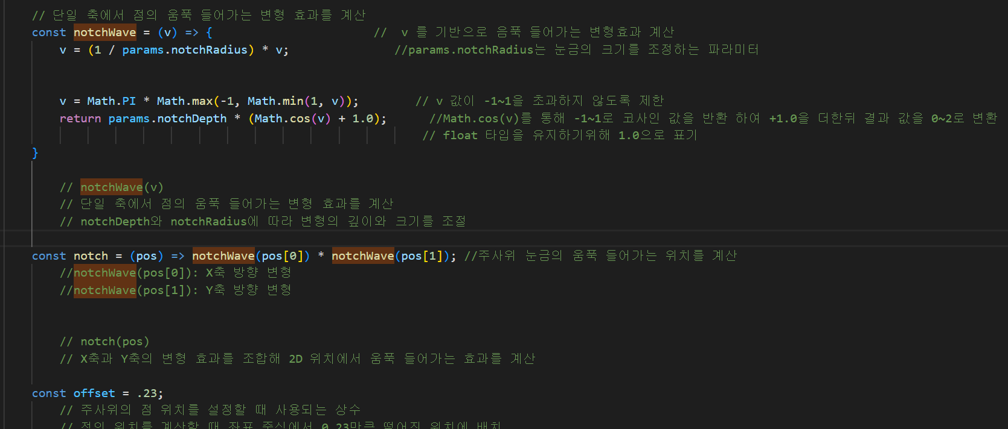
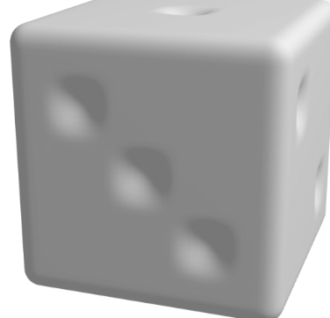
주사위 만들기 3(주사위 눈금만들기)
이제 주사위 눈금을 만들어보자 cos함수를 이용해서 x축의 범위를 -1과 1로 조정하여 각 점의 위치를 적용시키면 된다

Slide 15
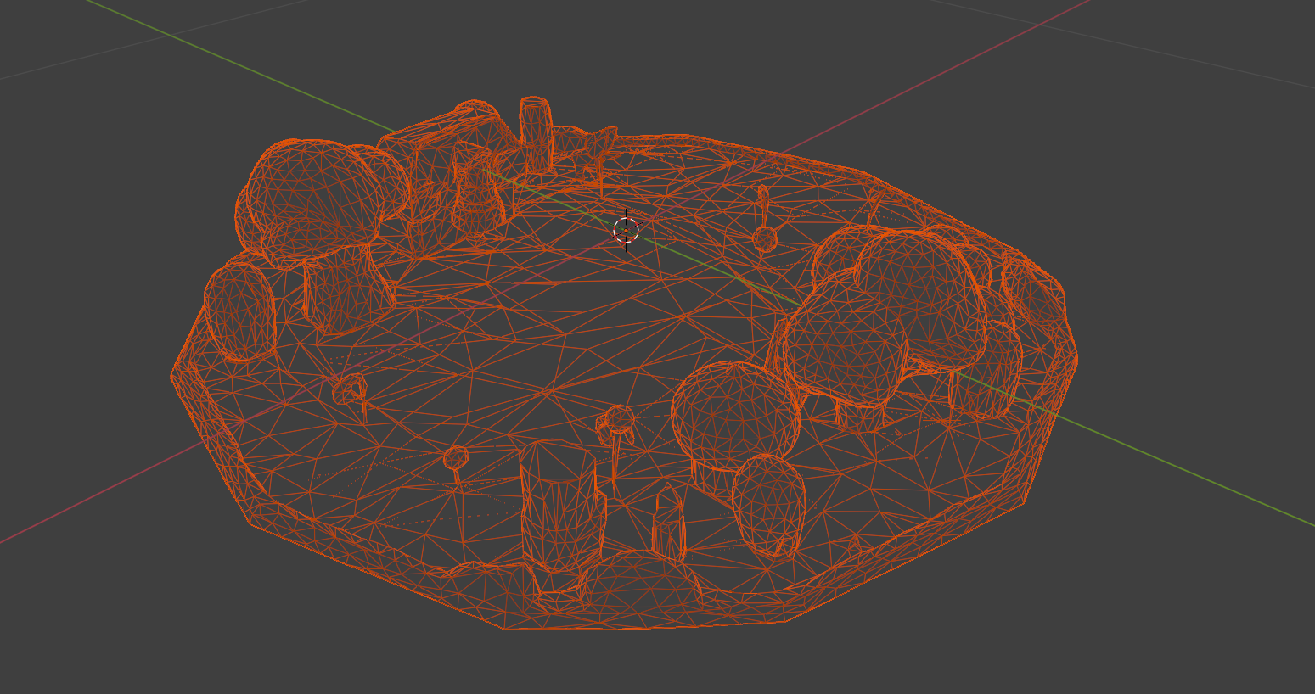
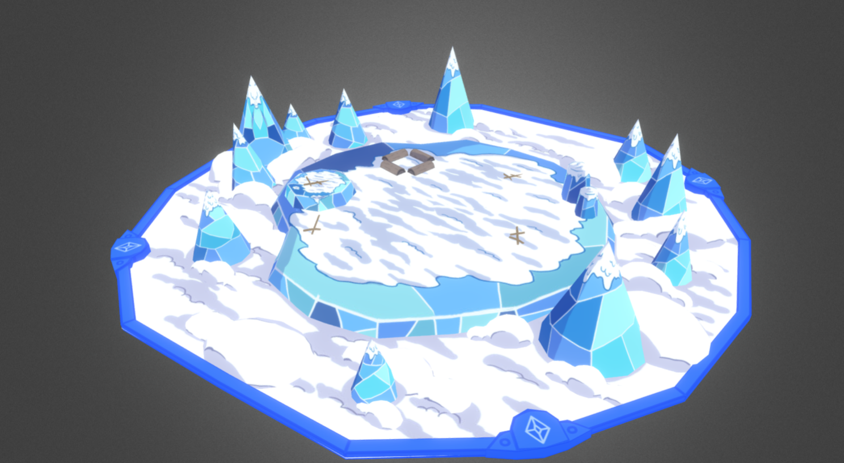
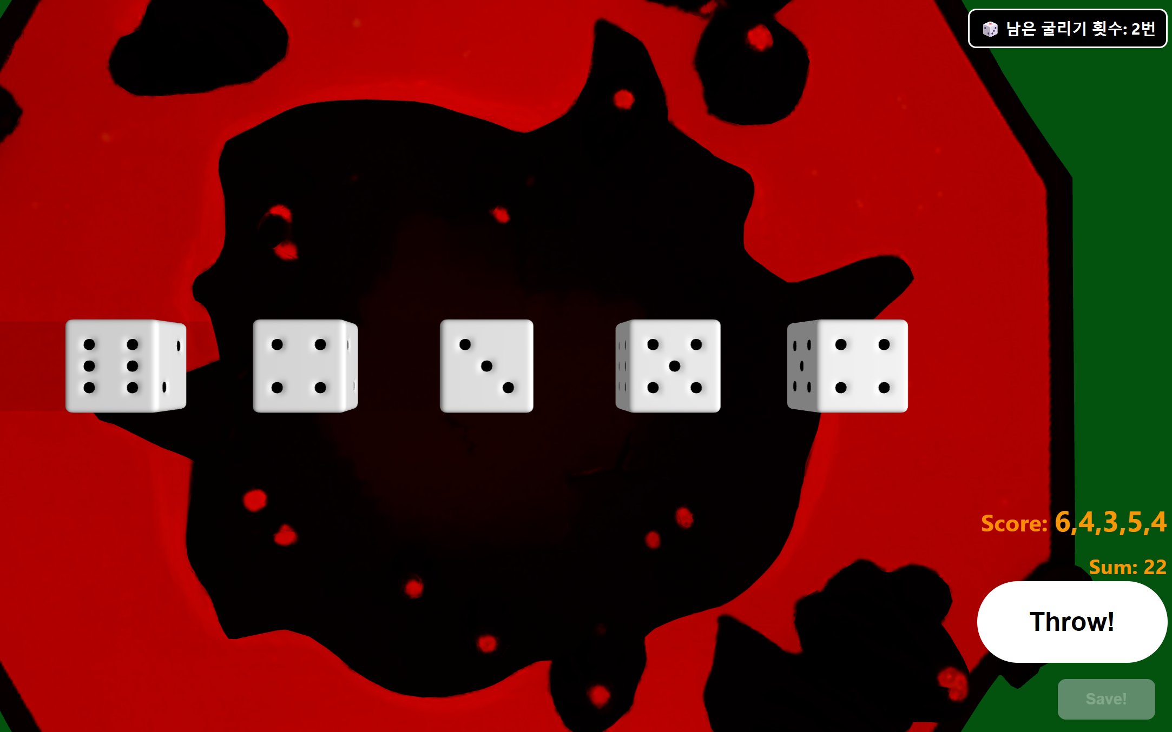
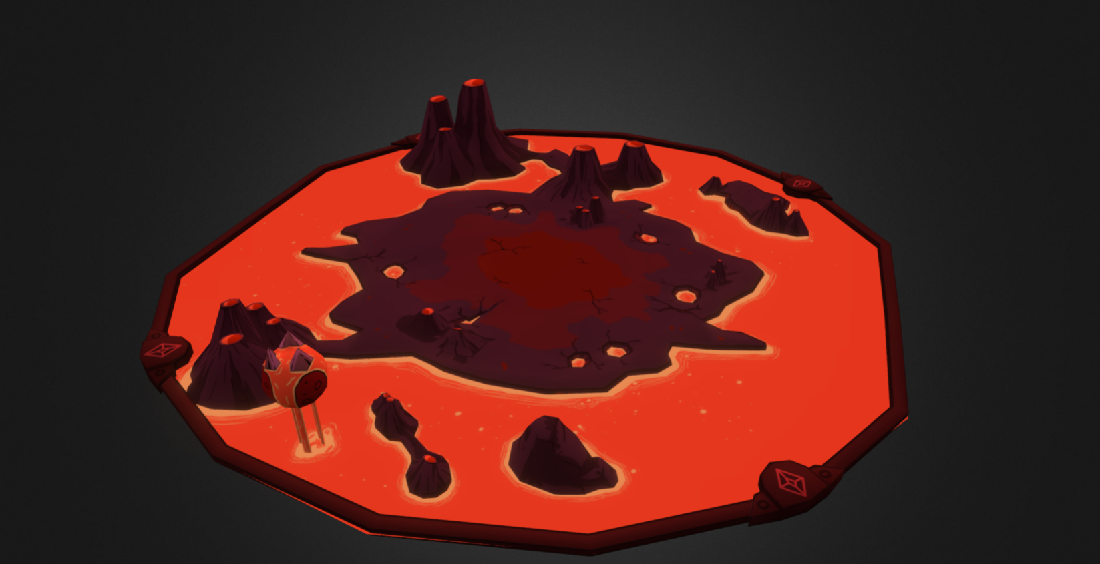
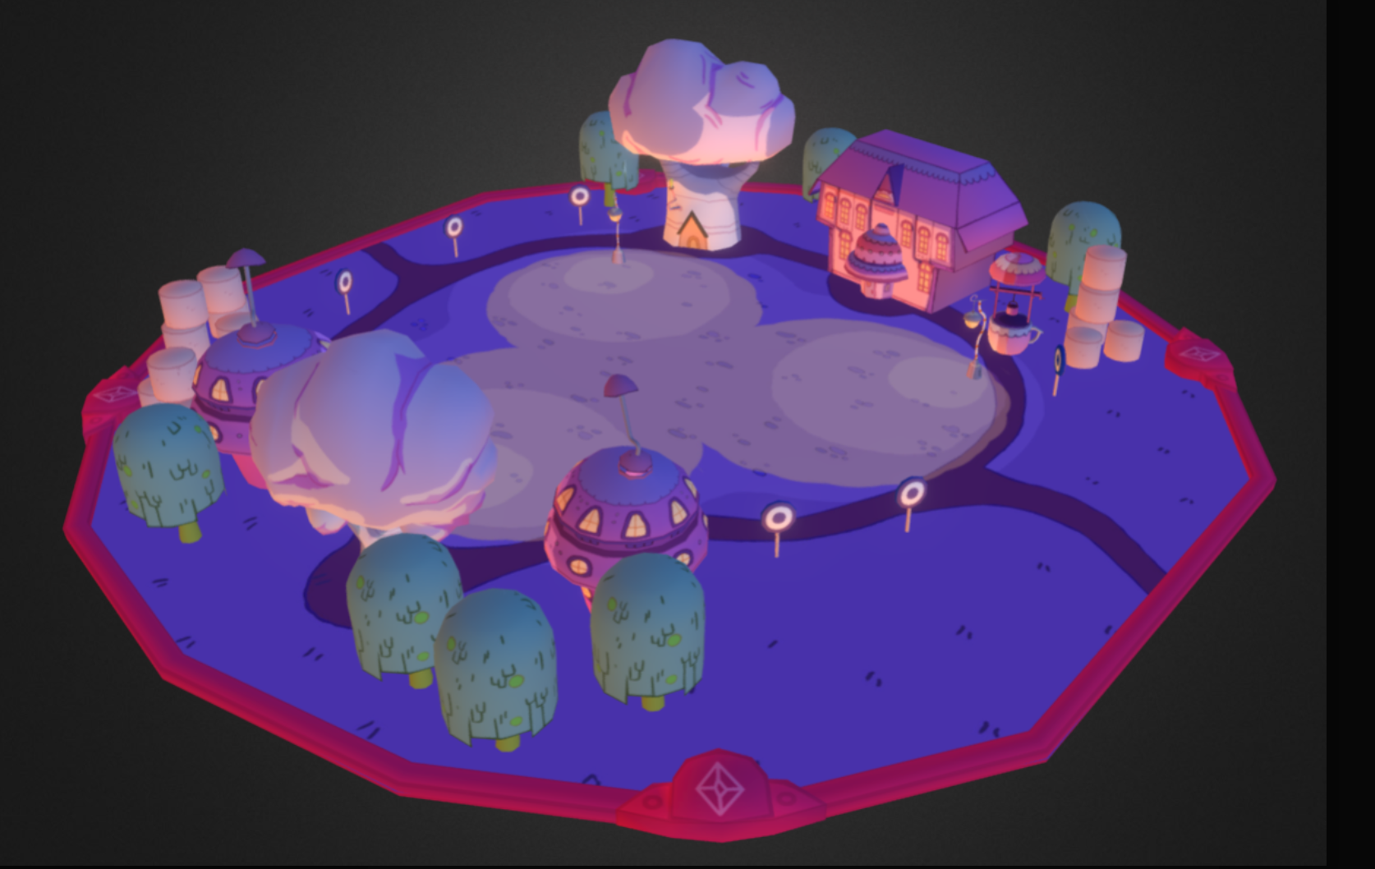
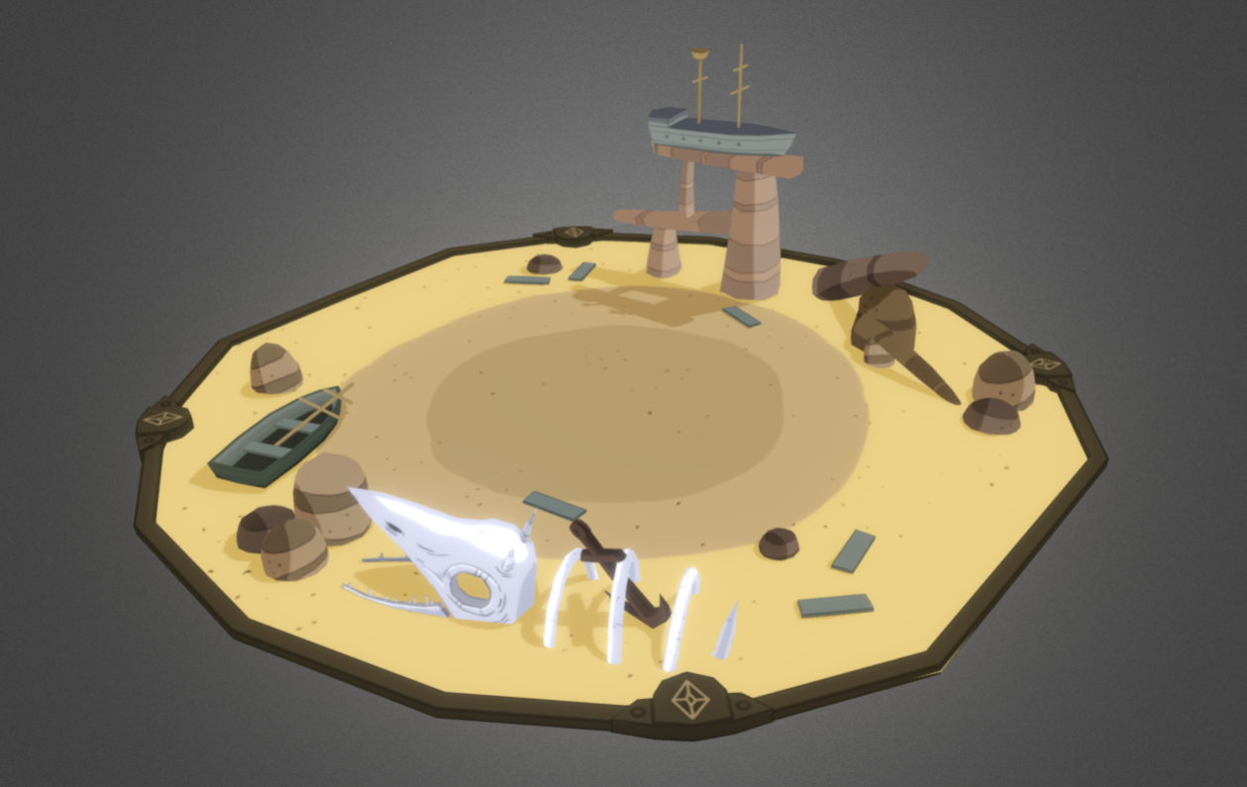
맵디자인 제작&적용
Blender를 사용하여 맵을 제작

Slide 16
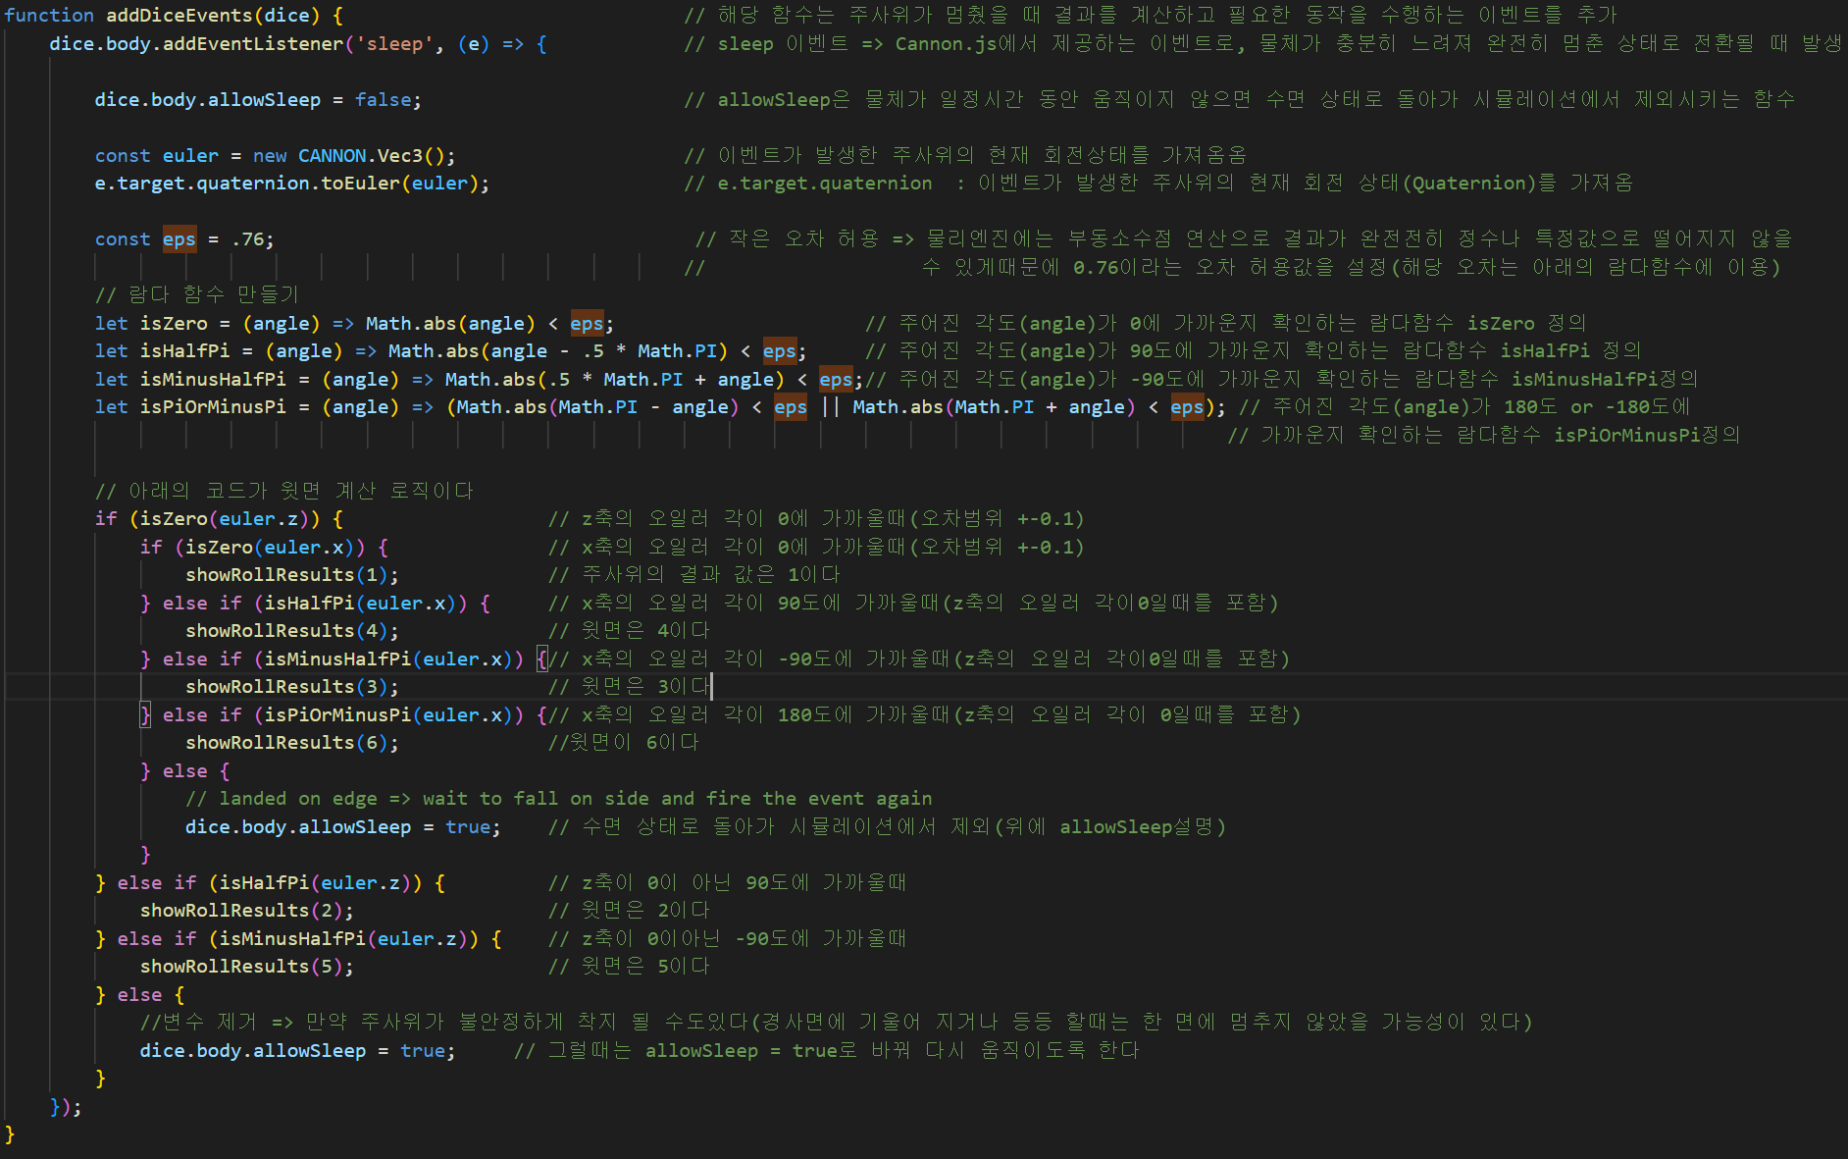
주사위 윗면 인식
기본값:1
주사위의 회전각이 x축의 90도에 가까우면?: 4
주사위의 회전각이 x축의 -90도에 가까우면?: 3
주사위의 회전각이 x축의 180도에 가까우면? : 6
주사위의 회전각이 z축의 90도에 가까우면? : 2
주사위의 회전각이 z축의 -90도에 가까우면? : 5

Slide 17
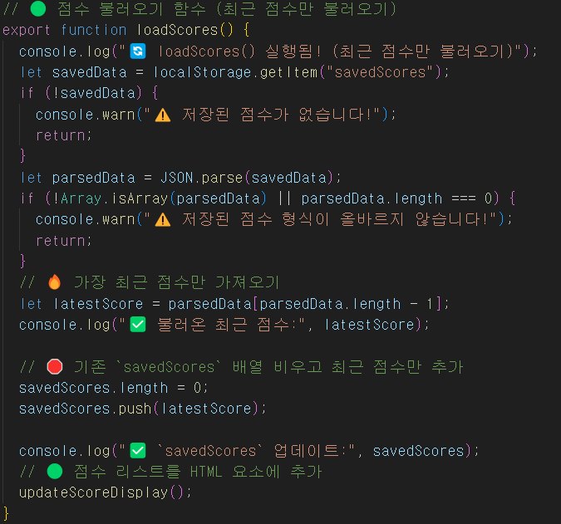
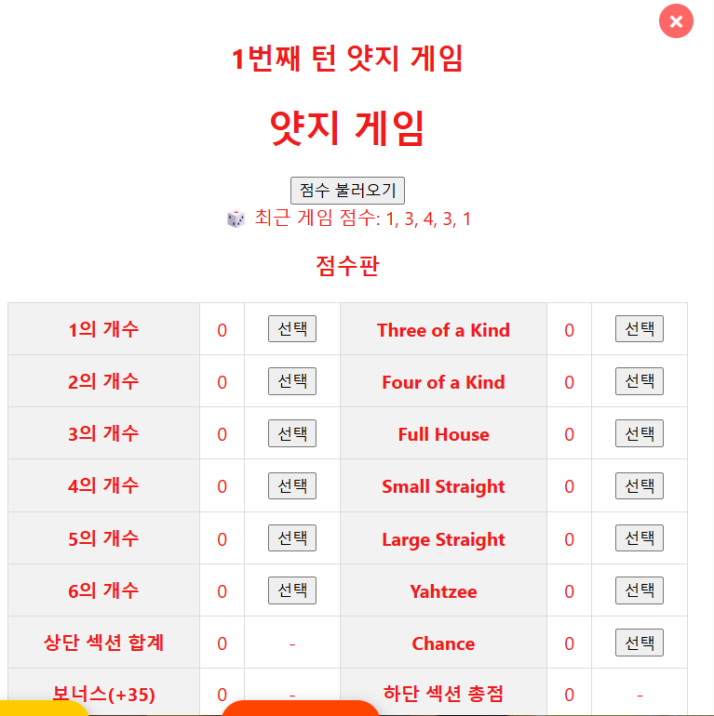
Scoreboard 연동
Three.js 에서 주사위의 값을 localstorage에 저장 -> js 파일에서 저장된 주사위의 값을 import 하여 점수판에 등록 ->점수판이 모두 채워지면 게임종료 안내메세지와 함께 승패가 결정되고 게임종료

Slide 18
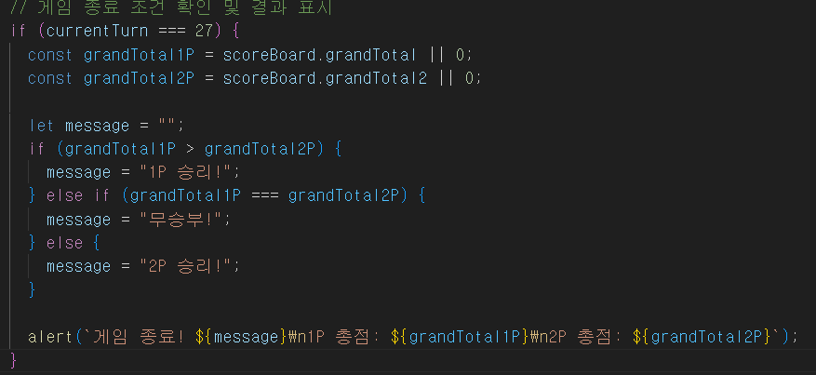
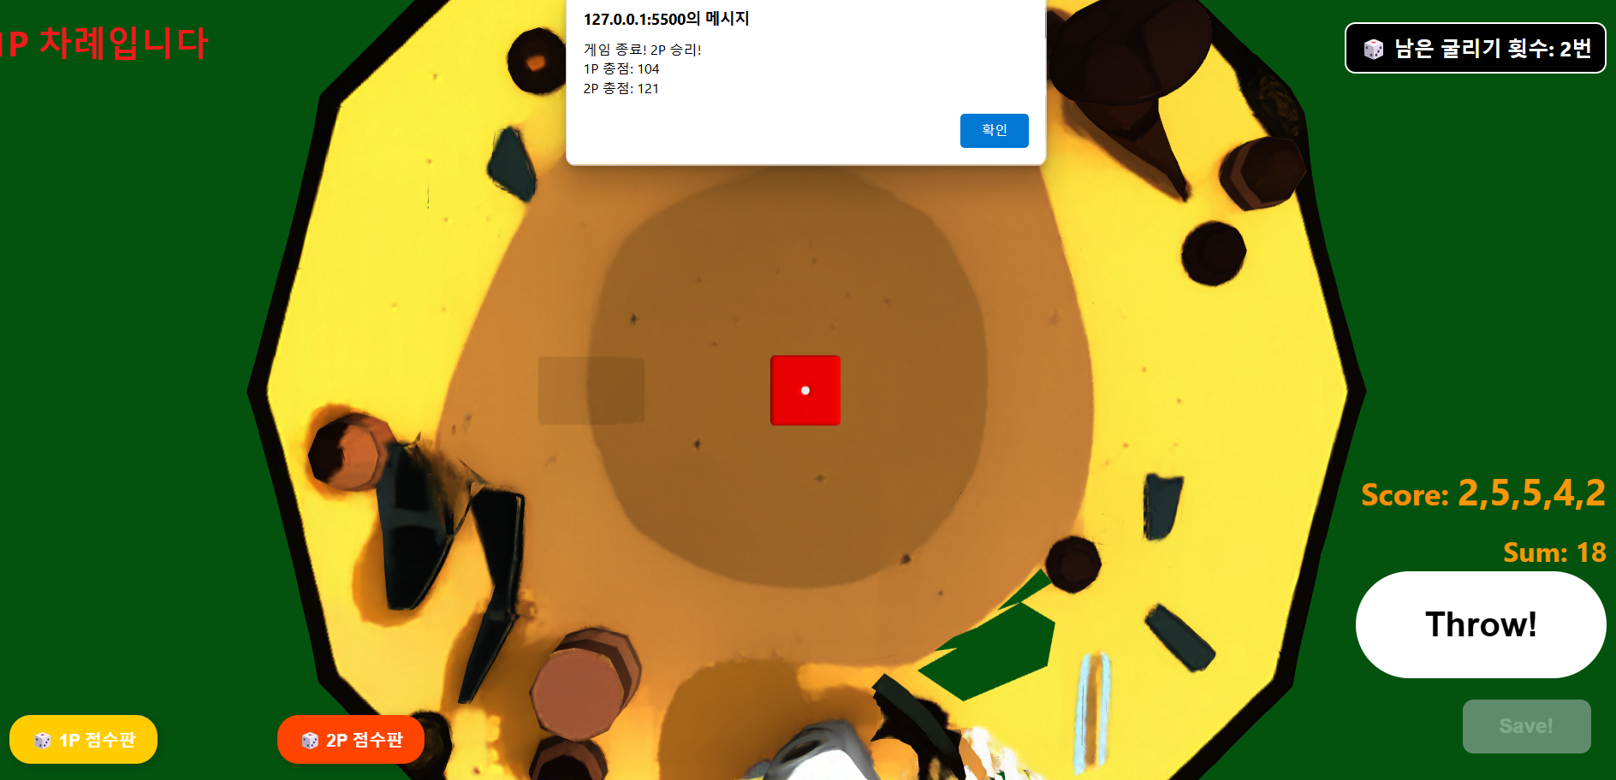
게임 끝

Slide 19
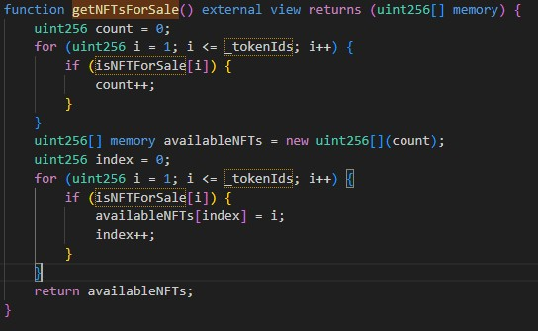
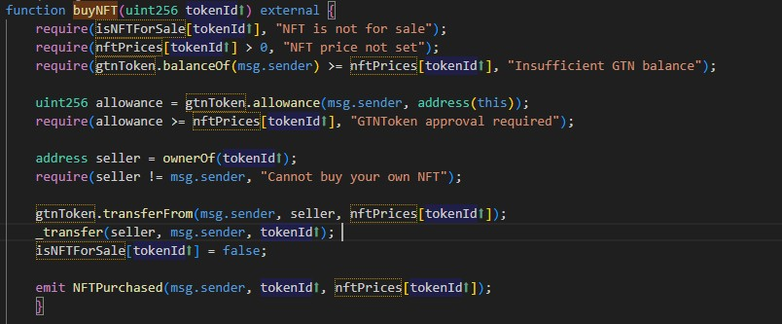
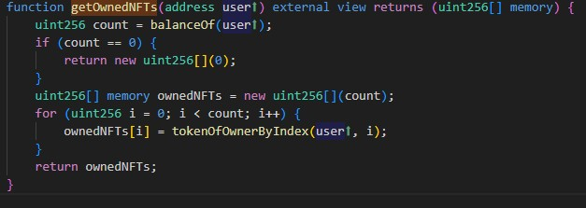
주요 솔리디티 함수 소개
컨트랙트가 배포될 때, GTN 토큰의 컨트랙트 주소, 즉 Tokrnmaker1.sol을 배포할 때 나오는 컨트랙트 주소를 받아서 GTN 토큰과 연결하게 했습니다. buyNFT에서 gtnToken을 통해 NFT를 구매할 수 있도록 설정했습니다. NFT 상점에서 판매 중인 NFT를 조회할 수 있는 기능은 getNFTsForSale 함수, 사용자가 보유하고 있는 NFT를 확인하는 getOwnedNFTs도 정의했습니다

Slide 20
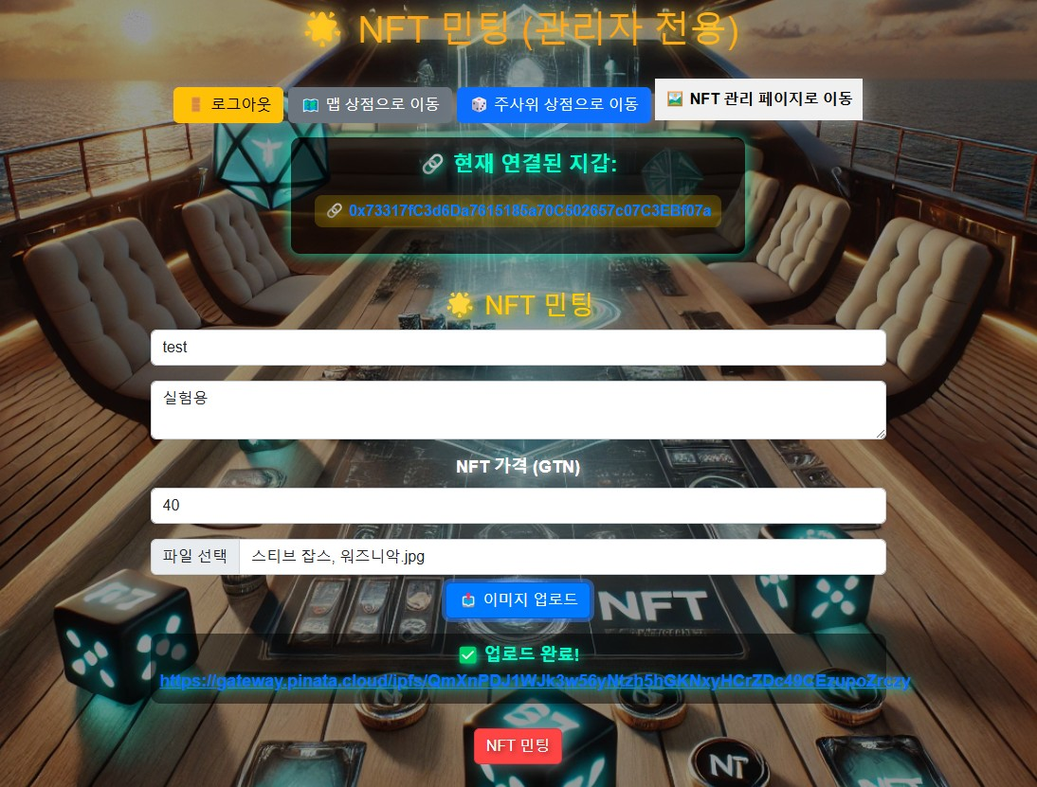
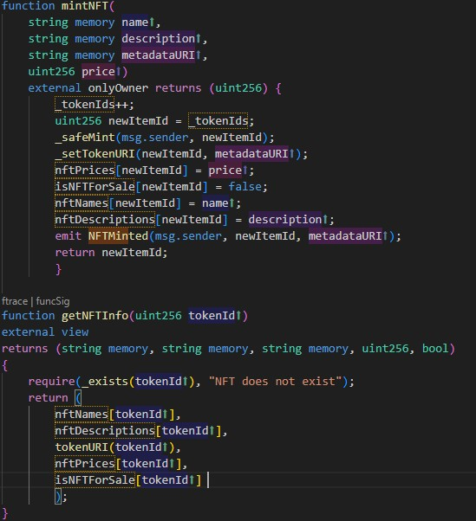
NFT 민팅 홈페이지와 기능
mintNFT 함수에 onlyOnwer 수정자를 붙여, 컨트랙트 배포 시에 관리자의 계정에 들어갔을 때만 NFT 민팅 홈페이지에 들어갈 수 있게 설정했고, 메타데이터를 정의하여 NFT의 정보를 저장할 수 있게 했습니다

Slide 21
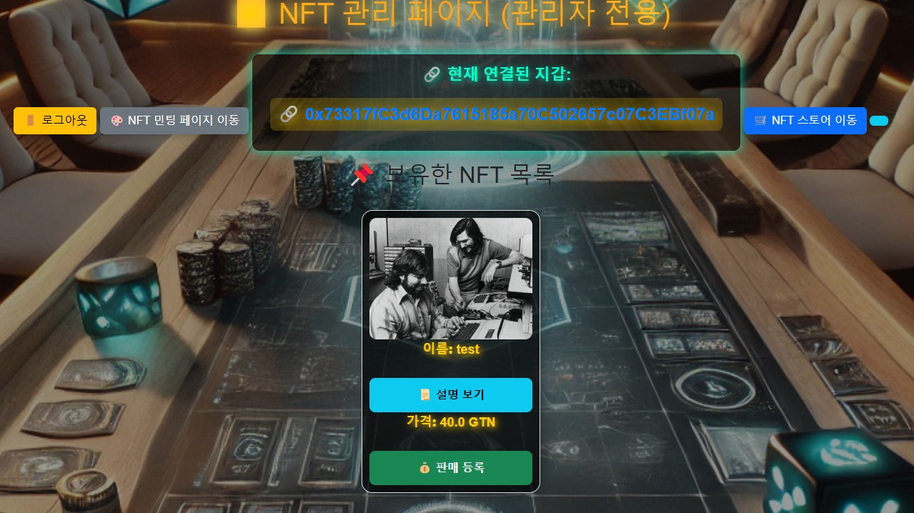
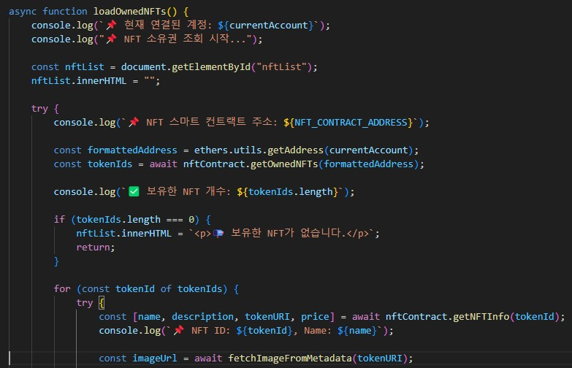
발행한 NFT 불러오기
민팅한 NFT의 판매 여부는 NFT 관리 홈페이지에서 결정합니다 솔리디티 코드에서 정의했던 getNFTInfo 와 tokenRUI를 통해 NFT의 정보와 이미지를 불러오고, 판매 등록 할 시에 사용자가 구매할 수 있도록 했습니다

Slide 22
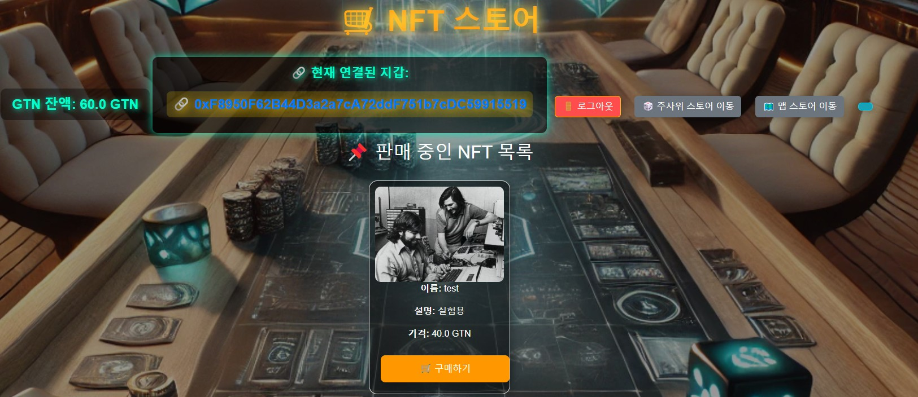
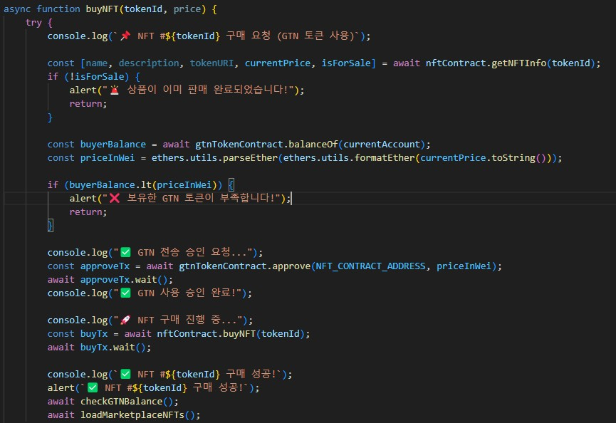
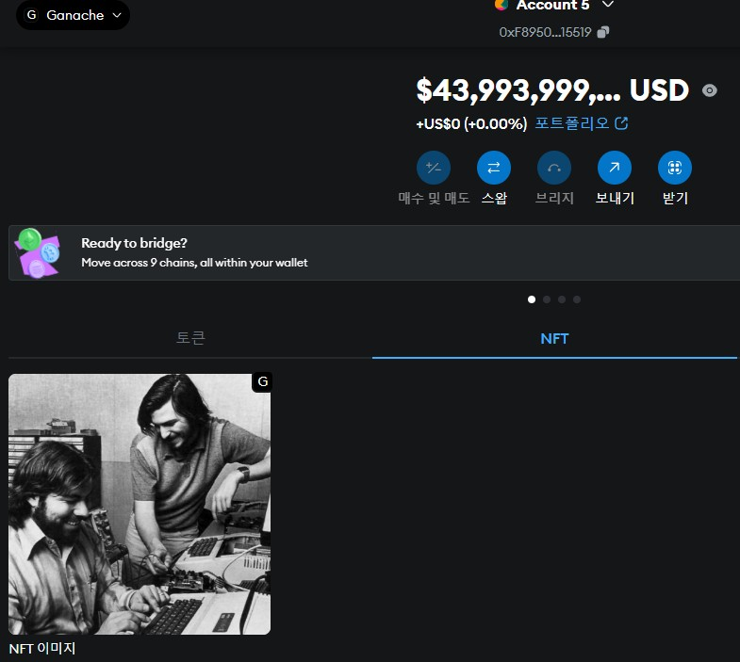
판매 등록한 NFT 구매하기
NFT 관리 홈페이지에서 NFT를 판매 등록했으면 관리자 계정에서 로그아웃하고 일반 사용자 계정으로 들어왔을 때, NFT 스토어에서 NFT를 구매 할 수 있습니다. 구매 기능은 솔리디티 코드에 정의했던 buyNFT를 이용했습니다 구매가 완료되면 NFT가 해당 계정으로 이동합니다

Slide 23
아쉬운 점😞
1.새로운 기능을 하나 추가 할때마다 생기는 에러(버그) 유지보수에 시간이 굉장히 뺏김
2. 팀 프로젝트 경험이 많지 않아 서로 파일을 공유하는 부분에서 서로 다르게 저장한 파일의 이름과 낮은 버전의 파일(백업용)때문에 소통의 어려움이 있었음(에러의 주원인)
3.AI 대전을 구현하려고 하였으나 에러를 수정하지 못했음

Slide 24
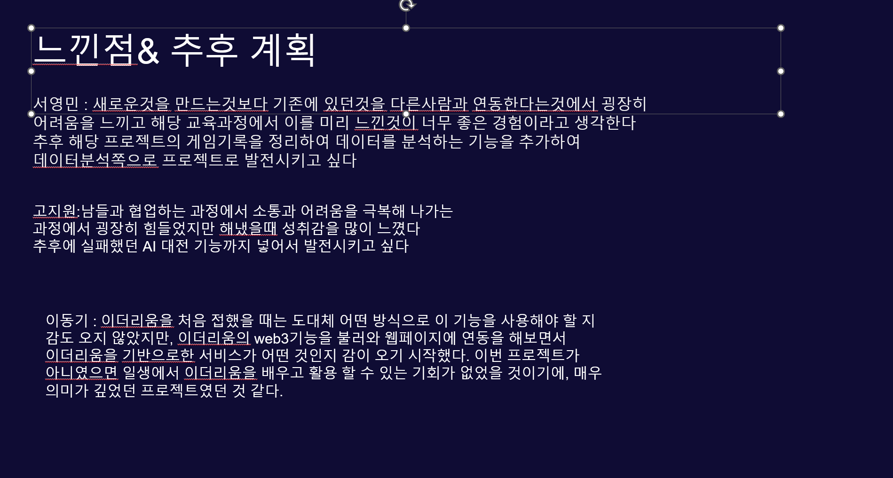
.

Slide 25
감사합니다

